Slide 1
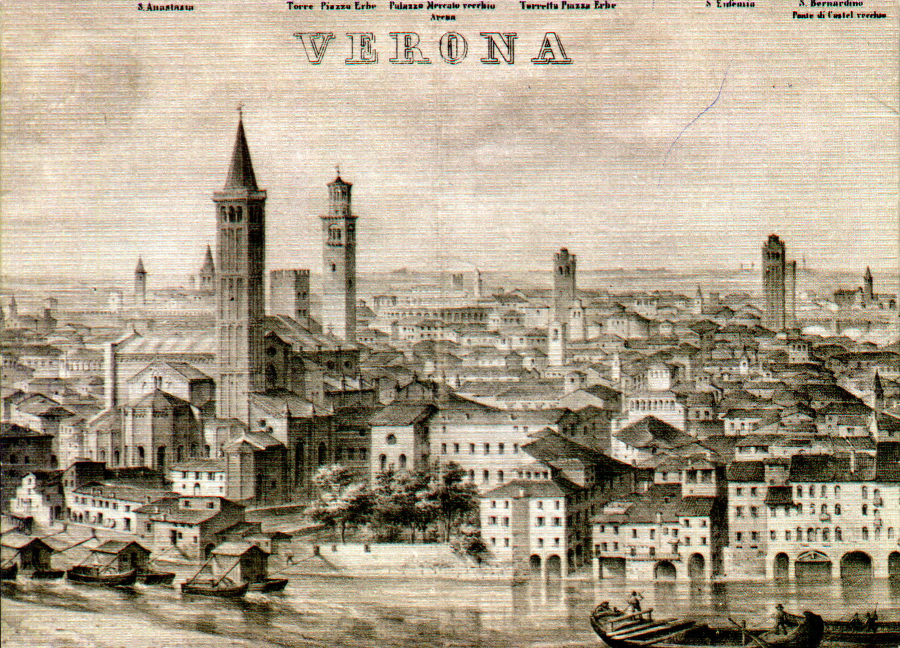
Verona nel 1500

Slide 2
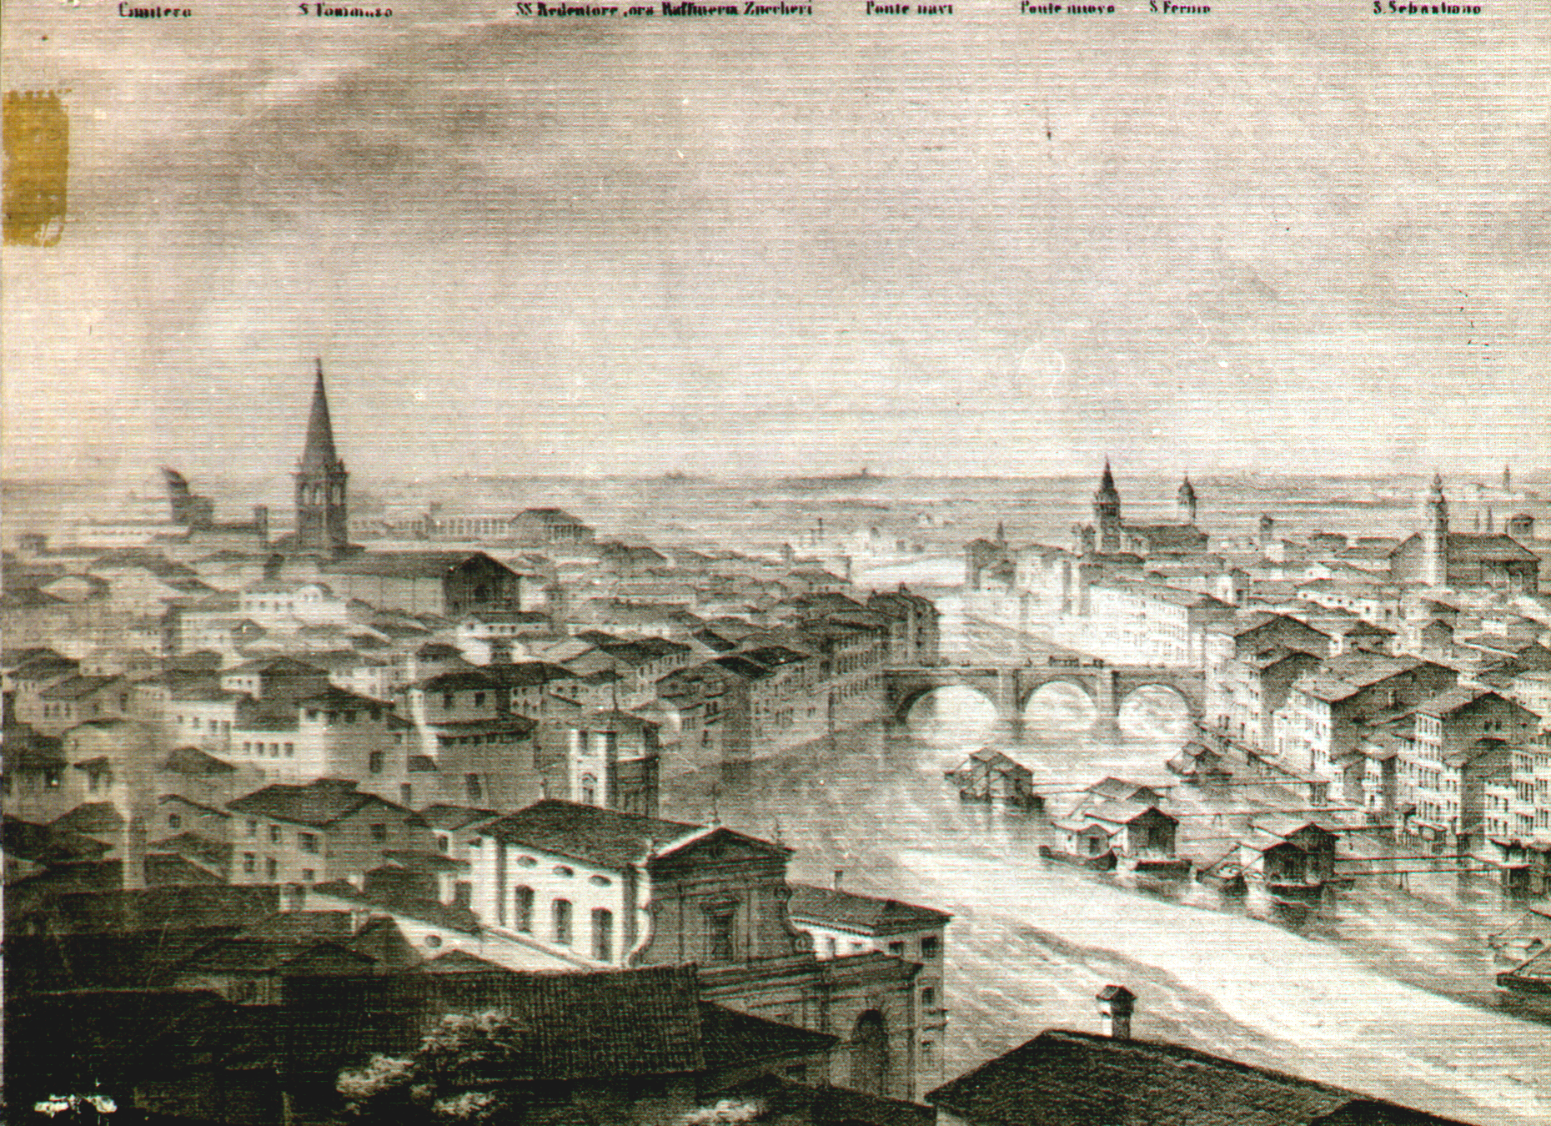
Verona nel 1500

Slide 3
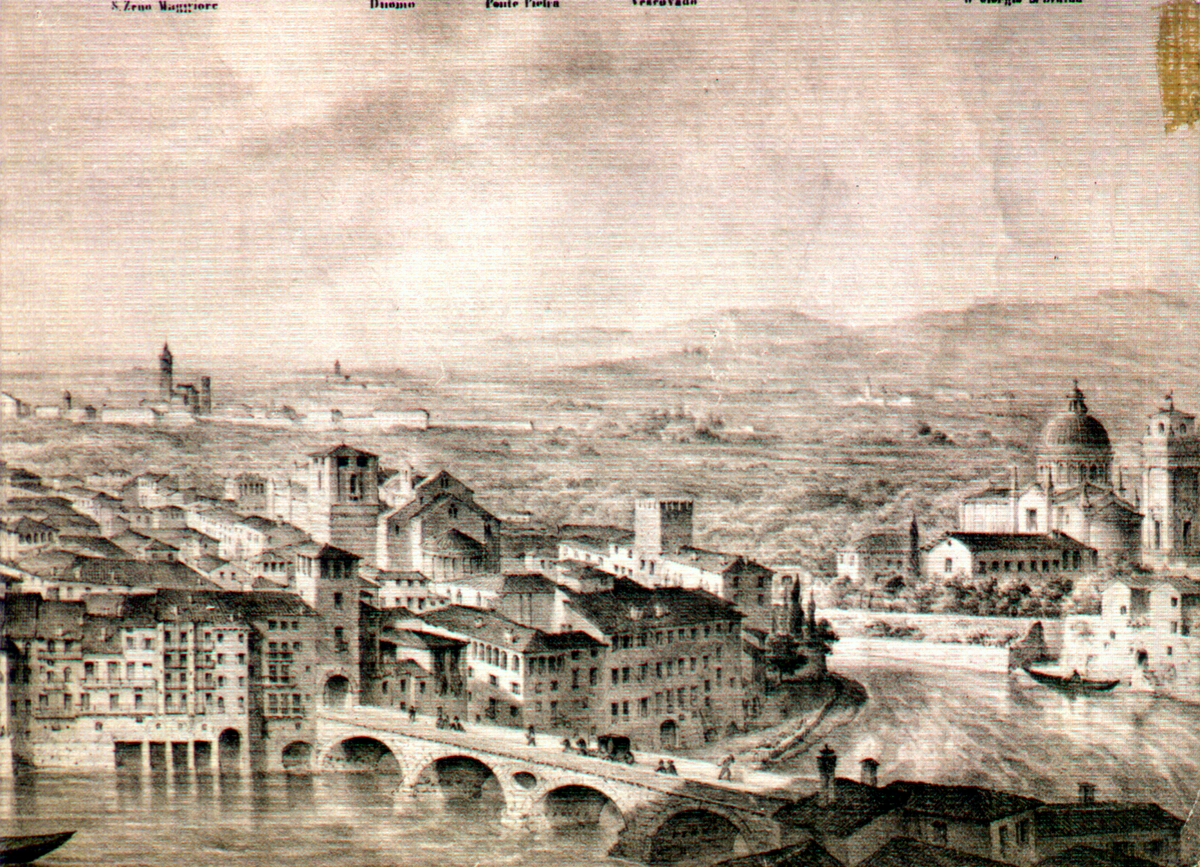
Verona nel 1500

